Slide 1
《朝聖者的祝福⋯⋯？》
詩篇133

Slide 2
大衛上行之詩。
詩 133:1 看哪，弟兄和睦同住
是何等的善，何等的美！
詩 133:2 這好比那貴重的油澆在亞倫的頭上，
流到鬍鬚，又流到他的衣襟；
詩 133:3 又好比黑門的甘露降在錫安山；
因為在那裏有耶和華所命定的福，就是永遠的生命。
詩篇 133 篇

Slide 3
上行之詩，給大衛/屬大衛。
詩 133:1 看哪，何等的好，何等的美！
當弟兄一起同住。
詩 133:2 這好比那上好的油在頭上，
降下在鬍鬚，在亞倫的鬍鬚降下到他的衣領；
詩 133:3 又好比黑門的甘露，降下在錫安山；
因為在那裏，耶和華命定了祝福，生命直到永遠。
詩篇 133 篇（原文試譯）

Slide 4
上行之詩，給大衛/屬大衛。
詩 133:1 看哪，何等的好，何等的美！
當弟兄一起同住。
詩 133:2 這好比那上好的油在頭上，
降下在鬍鬚，在亞倫的鬍鬚降下到他的衣領；
詩 133:3 又好比黑門的甘露，降下在錫安山；
因為在那裏，耶和華命定了祝福，生命直到永遠。
詩篇 133 篇（原文試譯）

Slide 5
詩 133:2 這好比那上好的油在頭上，
降下在鬍鬚，在亞倫的鬍鬚降下到他的衣領；
詩篇 133 篇（原文試譯）

Slide 6
出 30:23 「你要取上等的香料，就是五百舍客勒流質的沒藥、二百五十香肉桂、二百五十香菖蒲，
出 30:24 和五百桂皮，都按照聖所的舍客勒；再取一欣橄欖油，
出 30:25 以做香的方法調和製成聖膏油，它就成為聖膏油。
出 30:30 要膏亞倫和他的兒子，使他們分別為聖，作事奉我的祭司。
出埃及記

Slide 7
詩 133:2 這好比那上好的油在頭上，
降下在鬍鬚，在亞倫的鬍鬚降下到他的衣領；
詩篇 133 篇（原文試譯）

Slide 8
詩 133:3 又好比黑門的甘露，降下在錫安山；
因為在那裏，耶和華命定了祝福，生命直到永遠。
詩篇 133 篇（原文試譯）

Slide 9
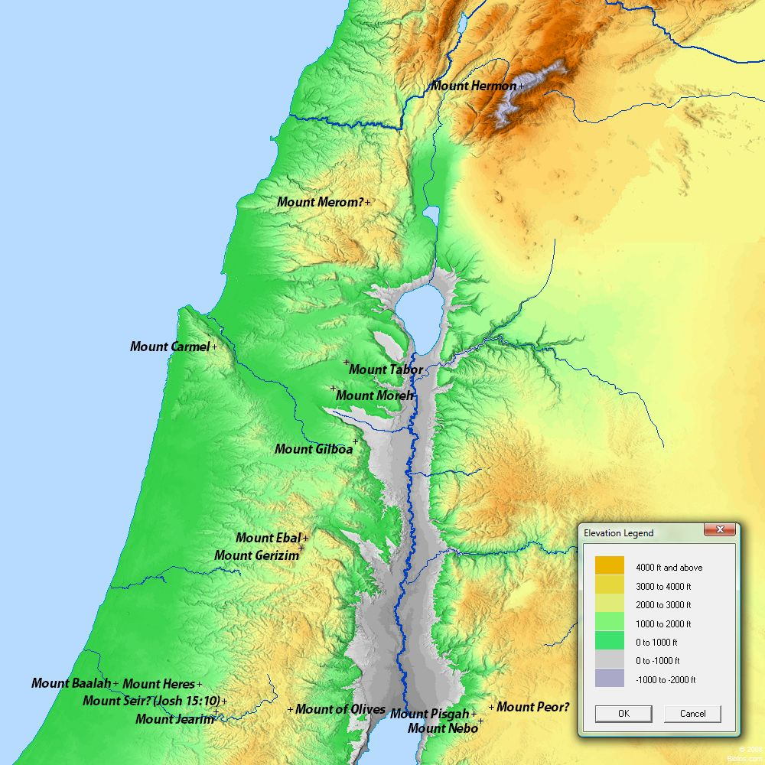
詩 133:3 又好比黑門的甘露，降下在錫安山；
因為在那裏，耶和華命定了祝福，生命直到永遠。
詩篇 133 篇（原文試譯）

Slide 10
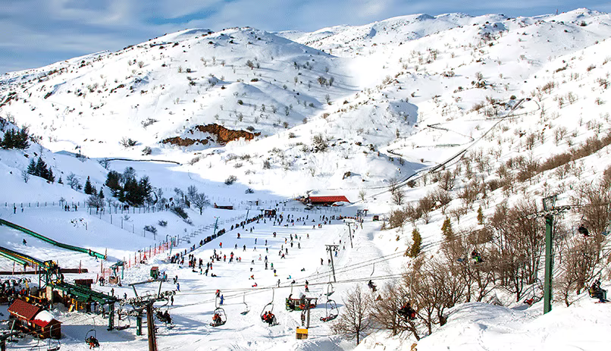
詩 133:3 又好比黑門的甘露，降下在錫安山；
因為在那裏，耶和華命定了祝福，生命直到永遠。
詩篇 133 篇（原文試譯）

Slide 11
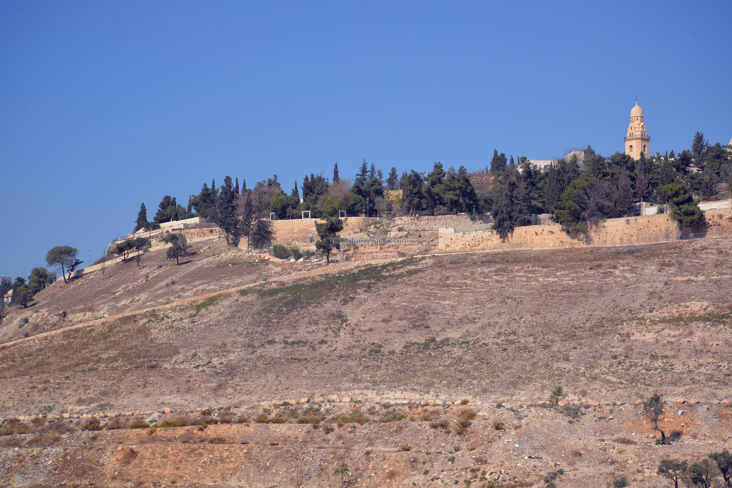
詩 133:3 又好比黑門的甘露，降下在錫安山；
因為在那裏，耶和華命定了祝福，生命直到永遠。
詩篇 133 篇（原文試譯）

Slide 12
詩 133:1 看哪，何等的好，何等的美！
當弟兄一起同住。
詩篇 133 篇（原文試譯）

Slide 13
申 25:5 「兄弟住在一起，若其中一個死了，沒有兒子，死者的妻子就不可出去嫁給陌生人。她丈夫的兄弟應當盡兄弟的本分，娶她為妻，與她同房。
申 25:6 婦人生的長子要歸在已故兄弟的名下，免得他的名在以色列中塗去了。
申命記

Slide 14
申 25:7 那人若不情願娶他兄弟的妻子，他兄弟的妻子就要上到城門長老那裏，說：『我丈夫的兄弟拒絕在以色列中為他的兄弟留名，不願意為我盡兄弟的本分。』
申 25:8 本城的長老就要召那人來，跟他談話。若他堅持說：『我不情願娶她。』
申 25:9 他兄弟的妻子就要在長老眼前來到那人跟前，脫下他腳上的鞋，吐唾沫在他臉上，回應說：『凡不為兄弟建立家室的都要這樣待他。』
申 25:10 在以色列中，他要以『脫鞋之家』聞名。」
申命記

Slide 15
得 3:9 他就說：「你是誰？」 路得說：「我是你的使女路得。請你用你衣服的邊來遮蓋你的使女，因為你是可以贖我產業的至親。」
得 3:12 現在，我的確是一個可以贖你產業的至親，可是還有一個人比我更親。
得 4:10 我也娶瑪倫的妻子摩押女子路得，好讓死人可以在產業上留名，免得他的名在本族本鄉的城門中消失了。你們今日都是證人。」
路得記

Slide 16
詩 133:1 看哪，何等的好，何等的美！
當弟兄一起同住。
詩篇 133 篇（原文試譯）

Slide 17
詩 27:4 有一件事，我曾求耶和華，我仍要尋求，
就是一生一世住在耶和華的殿中，
瞻仰他的榮美，在他的殿宇裏求問。
詩 140:13 義人必頌揚你的名，
正直人要在你面前居住。
詩篇

Slide 18
詩 133:1 看哪，何等的好，何等的美！
當弟兄一起同住。
詩篇 133 篇（原文試譯）

Slide 19
朝聖者，
由一個已安定的生活，
重新進入一個不穩的「流離」寄居日子⋯
詩篇 133 篇（原文試譯）

Slide 20
上行之詩，給大衛/屬大衛。
詩 133:1 看哪，何等的好，何等的美！
當弟兄一起同住。
詩 133:2 這好比那上好的油在頭上，
降下在鬍鬚，在亞倫的鬍鬚降下到他的衣領；
詩 133:3 又好比黑門的甘露，降下在錫安山；
因為在那裏，耶和華命定了祝福，生命直到永遠。
詩篇 133 篇（原文試譯）

Slide 21
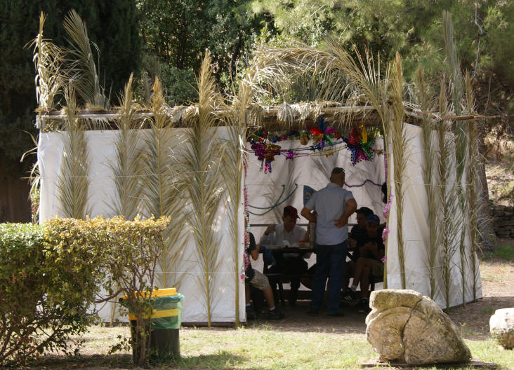
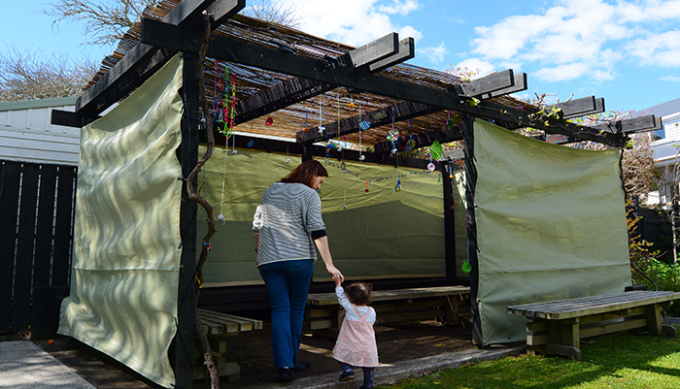
猶太人的住棚節

Slide 22
教會，
是追求安定？
還是認清「寄居」身份？
詩篇 133 篇（原文試譯）

Slide 23
教會，
是追求安定？
還是認清「寄居」身份？
是只接待自己人？
還是接待「朝聖者」？
詩篇 133 篇（原文試譯）

